Slide 1


Особливості електронного листування
Урок 5
Нова українська школа

Slide 2
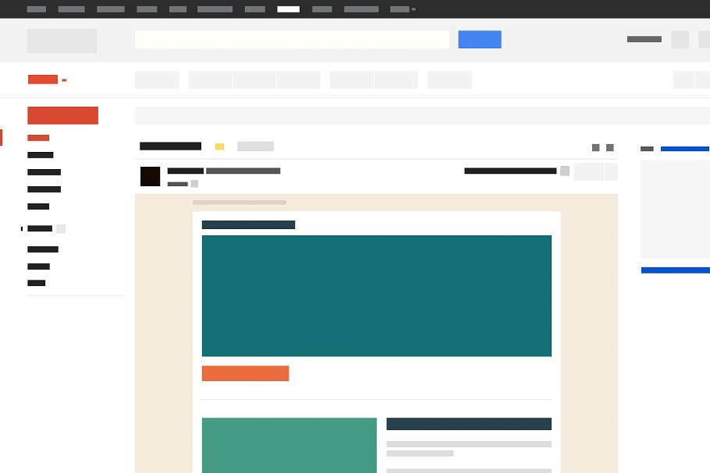

Особливості електронного листування
Розгляньмо особливості роботи з електронною поштою на прикладі одного з найпопулярніших поштових серверів — gmail.com (gmail від Google Mail) американської корпорації Google.

Slide 3
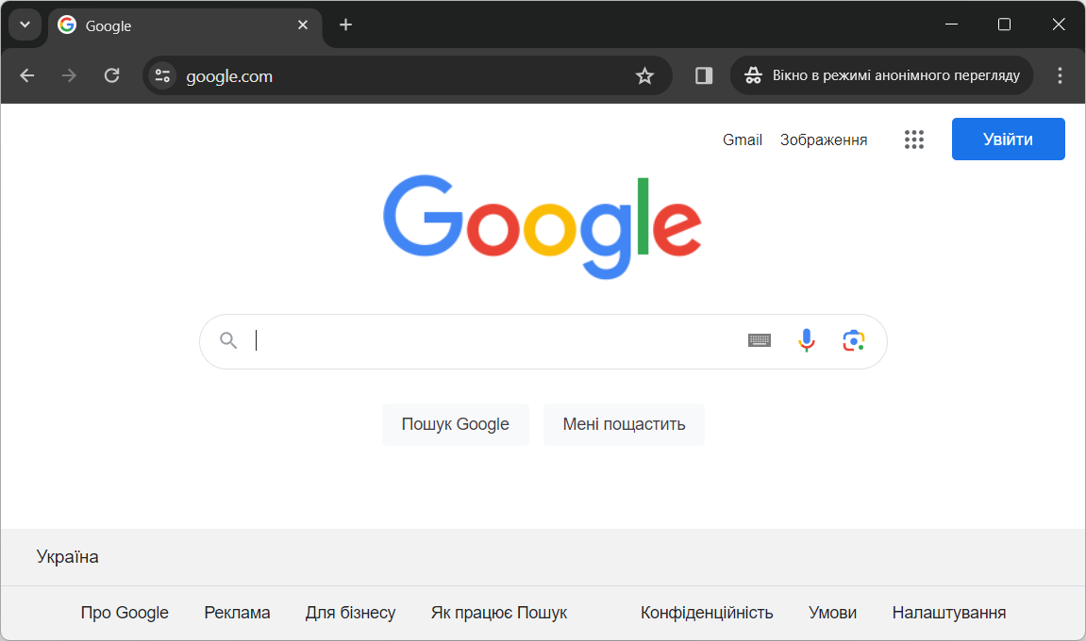
Вхід до облікового запису Google
Щоб ввійти у свій обліковий запис Google слід:
Відкрити головну сторінку сайту Google (google.com).
Вибрати у верхньому правому куті посилання Gmail.

Slide 4
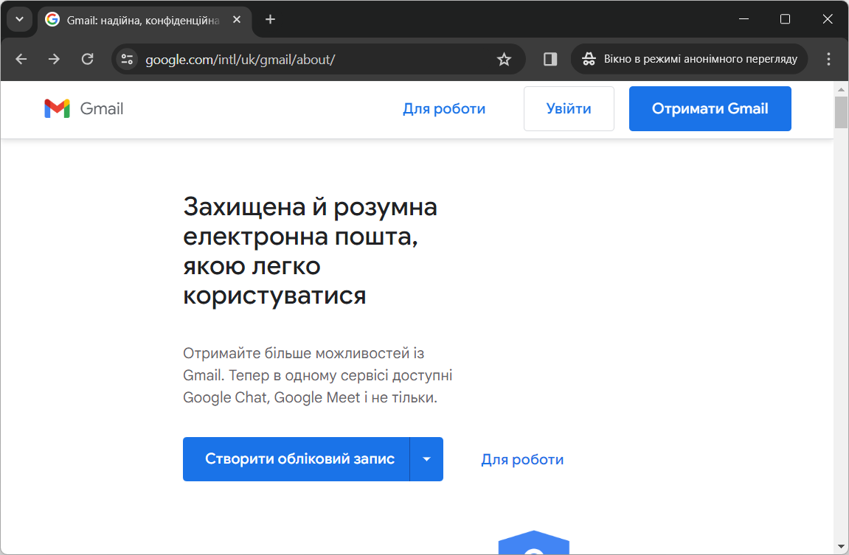
Вхід до облікового запису Google
Продовження…
Вибрати кнопку Увійти, якщо у браузері попередньо не зберігалися дані облікових записів користувачів.

Slide 5
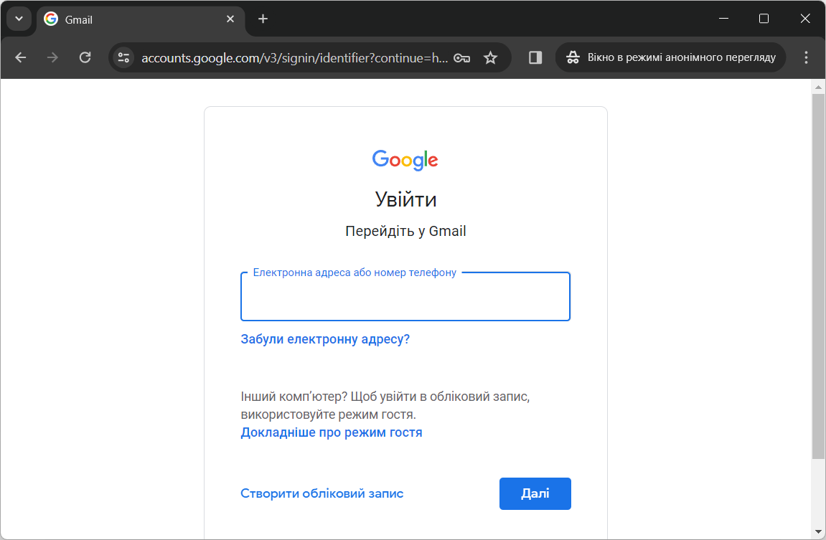
Вхід до облікового запису Google
Продовження…
Увести адресу електронної поштової скриньки
Вибрати кнопку Далі.

Slide 6
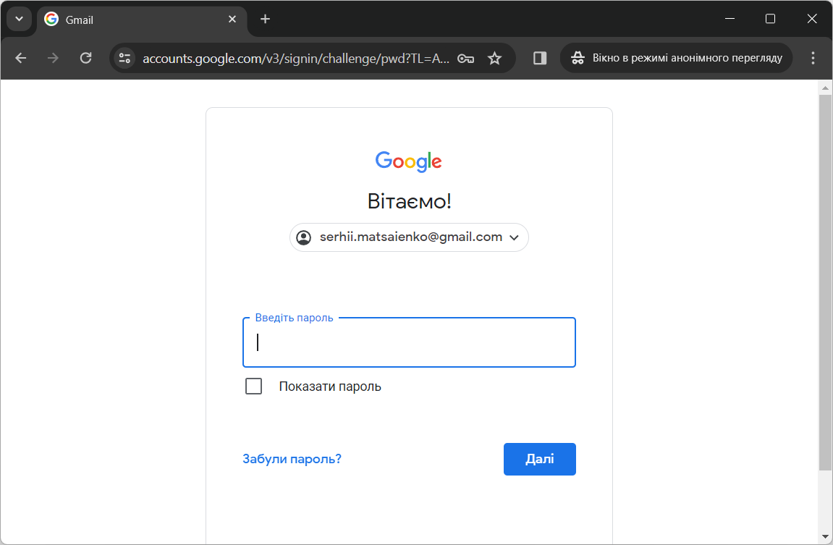
Вхід до облікового запису Google
Продовження…
Увести пароль доступу до електронної поштової скриньки.
Вибрати кнопку Далі.

Slide 7

Створення та використання адресної книги
Електронна пошта широко застосовується в діловому листуванні. Наприклад, деяким фахівцям за день доводиться надсилати десятки, а то й сотні листів різним адресатам.
Для зручного пошуку й упорядкування контактів: адрес, прізвищ, імен, телефонів та іншої інформації — використовують адресну книгу.

Slide 8


Створення та використання адресної книги
Контакт – це сукупність даних про адресата в комунікаційних сервісах інтернету.
Адресна книга – це впорядкована сукупність контактів.
Адресна книга призначена для зберігання, редагування та використання контактів електронної поштової скриньки. Час від часу контакти варто:
переглядати
редагувати
вилучати

Slide 9
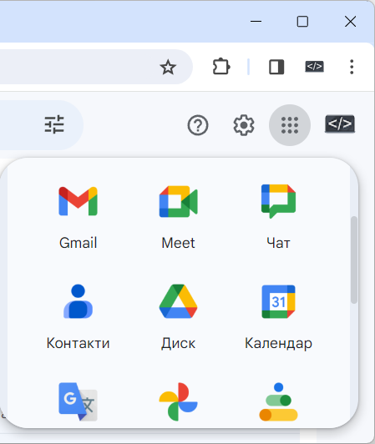
Створення та використання адресної книги
Щоб переглянути адресну книгу та відредагувати контакти, слід:
увійти до свого облікового запису;
у правому верхньому кутку сторінки натиснути значок меню Додатки Google
відкрити додаток Контакти

Slide 10

Створення та використання списків розсилки
Уявіть ситуацію, коли електронного листа треба розіслати кільком адресатам одночасно. Адреси двох або трьох осіб можна ввести вручну (ви вже так робили, виконуючи вправи). А якщо листа потрібно надіслати більшому числу адресатів? Тут варто скористатися списком розсилки.

Slide 11

Створення списку розсилки
Список розсилки — це засіб електронної пошти, який надає можливість об’єднати певну кількість контактів у єдину групу для спрощення процесу розсилання листів.

Slide 12
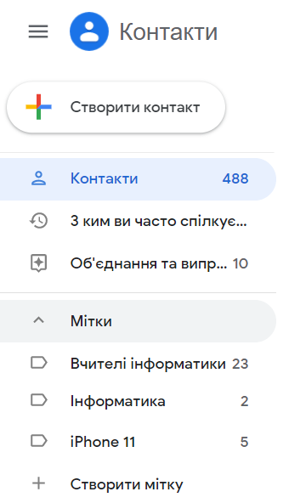
Створення списку розсилки
Списки розсилки у Gmail створюють додаванням до контактів міток. Для створення списку розсилки (мітки) слід застосувати команду Створити мітку. Потім за цими мітками можна вибрати потрібних адресатів для одночасного надсилання їм листів.
Для більш зручного користування можна створити мітки:
Учителі
Друзі
Родичі
Клас

Slide 13
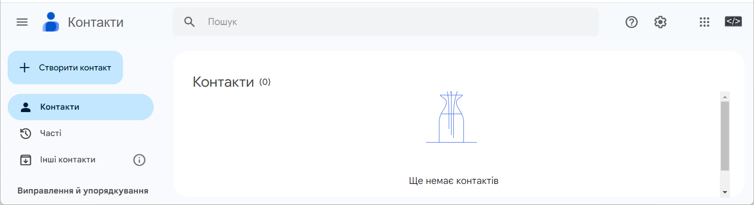
Уведення контактів до списку розсилки
Щойно створений список розсилки порожній і не містить інформації, окрім назви списку. Додати нові контакти до списку можна, скориставшись кнопкою Створити контакт.

Slide 14
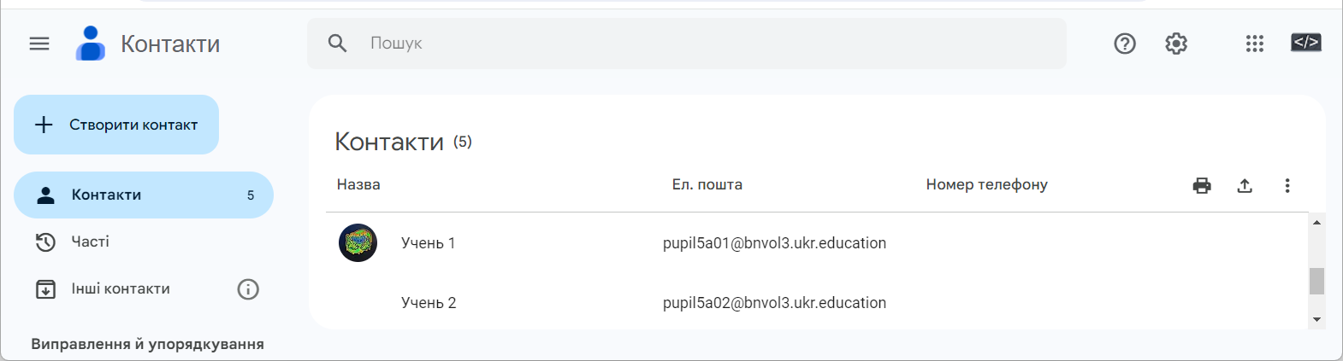
Створення списку розсилки
Щоб увести наявні контакти до списку розсилки (позначити контакт міткою), потрібно виконати такі дії:
відкрити додаток Контакти та вибрати Контакти, Часті або Інші контакти;

Slide 15
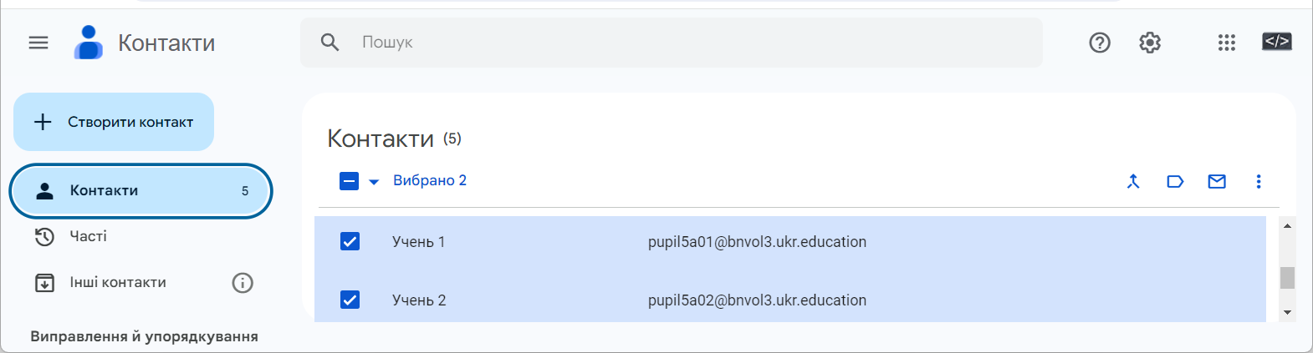
Створення списку розсилки
Продовження…
установити прапорці (галочки) на вибраних контактах;

Slide 16
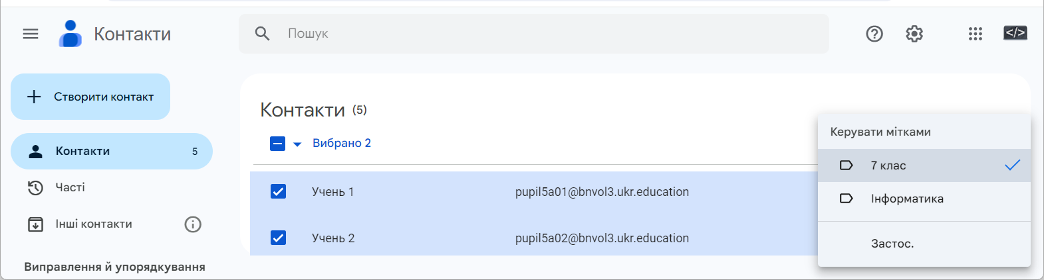
Створення списку розсилки
Продовження…
клацнути кнопку Керування мітками
вибрати потрібну назву в списку міток, який з’явиться;
клацнути команду Застосувати (Застос.).

Slide 17

Надсилання листів за списками розсилки (мітками)
Надіслати листа за списком розсилки (мітками) можна як з адресної книги, так і з поштової скриньки.

Slide 18
Надсилання листів за списками розсилки (мітками)
Для надсилання листа з адресної книги потрібно:
відкрити адресну книгу і список контактів (або вибрану мітку);

Slide 19
Надсилання листів за списками розсилки (мітками)
Продовження…
виділити контакти
клацнути значок Надіслати лист
написати й надіслати листа

Slide 20
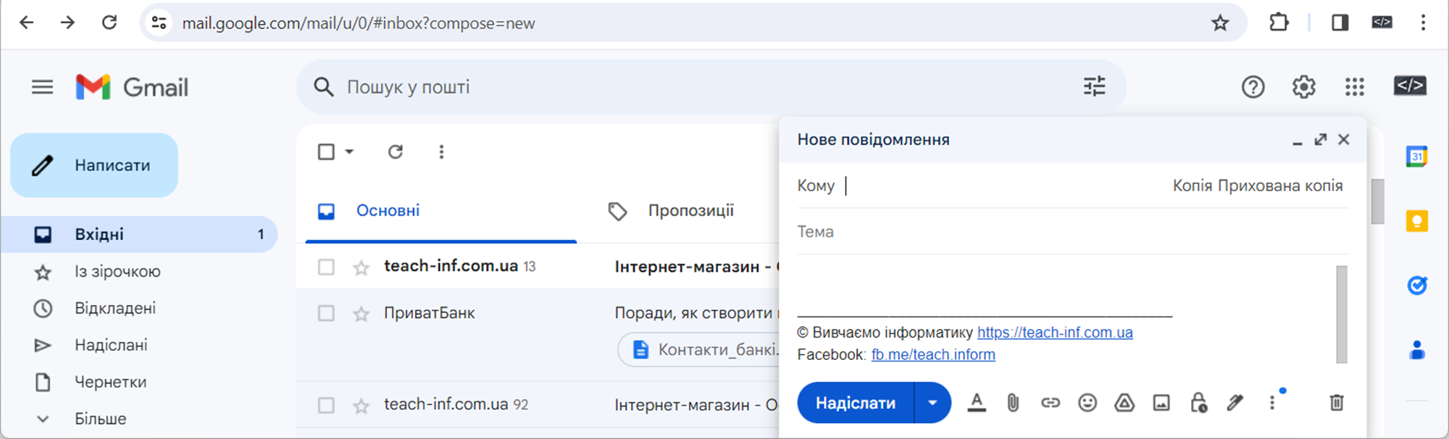
Надсилання листів за списками розсилки (мітками)
Для надсилання листа з адресної книги потрібно:
Вибрати кнопку Написати.
Вибрати посилання Кому в заголовку листа.

Slide 21
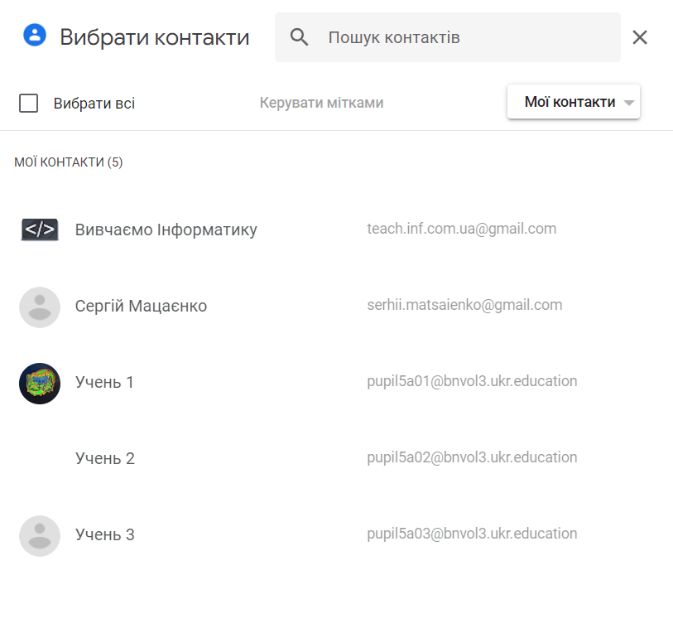
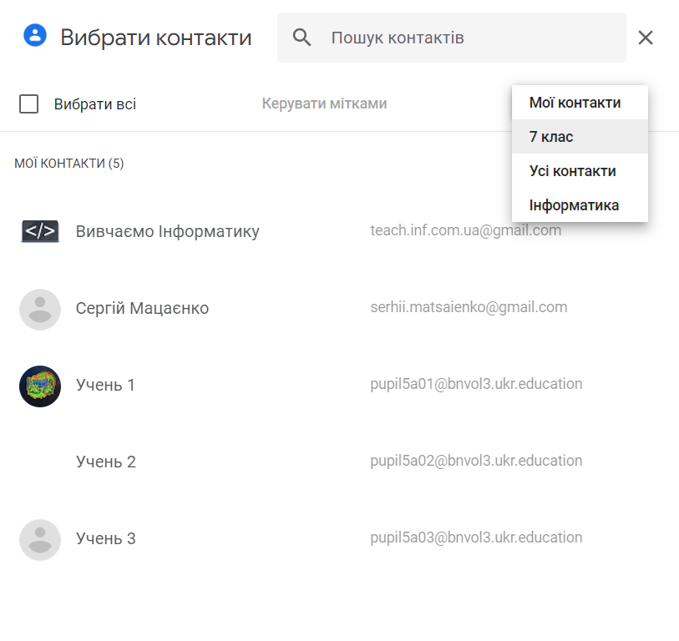
Надсилання листів за списками розсилки (мітками)
Продовження…
Вибрати у вікні Вибрати контакти ім’я потрібної групи у списку кнопки Мої контакти.
Установити позначку прапорця Вибрати всі, який розміщено вище від списку контактів.

Slide 22
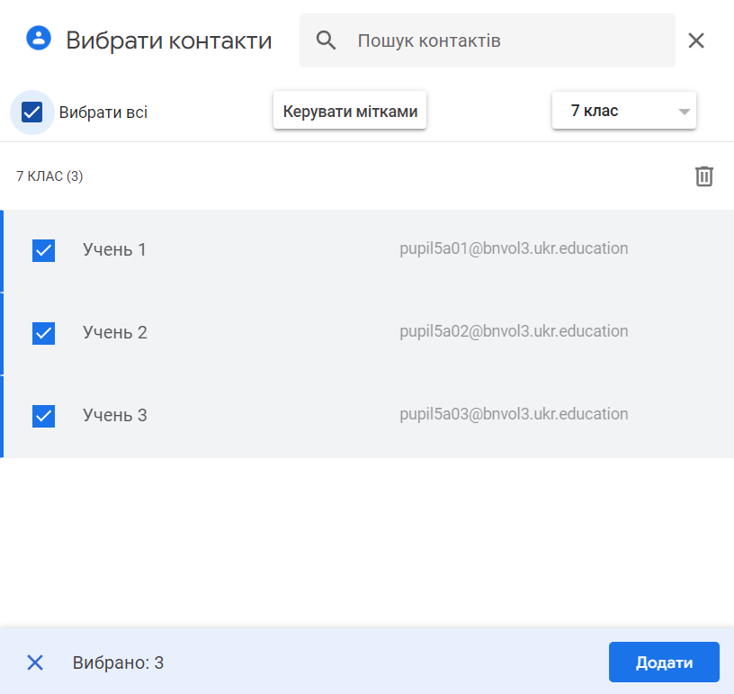
Надсилання листів за списками розсилки (мітками)
Продовження…
У результаті буде встановлено позначки прапорців поруч з іменами усіх контактів групи.
Вибрати посилання Додати.

Slide 23
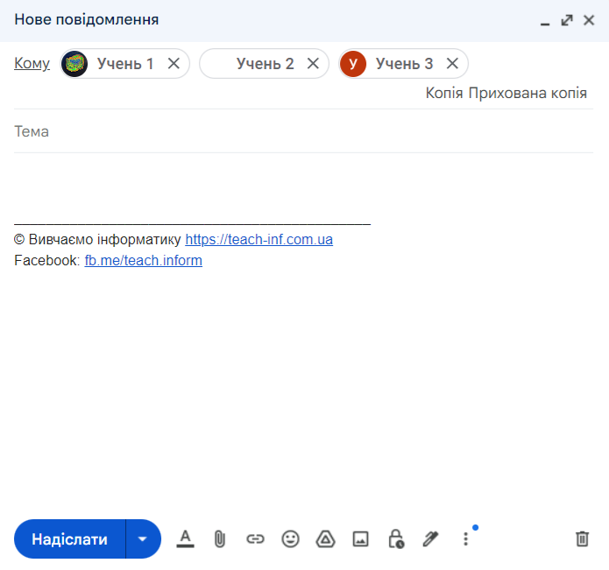
Надсилання листів за списками розсилки (мітками)
Після цього у вікні створення нового електронного листа в полі Кому будуть уведені адреси всіх членів групи.
Тепер залишається написати електронного листа й надіслати його одночасно за всіма адресами зі списку розсилки.

Slide 24

Питання для самоперевірки
Як увійти до свого облікового запису?
Як переглянути адресну книгу; відредагувати контакти?
Що таке список розсилки (мітки)?
Як створити список розсилки?
Які ви знаєте способи надсилання листа за списком розсилки (мітками)?
Яке призначення адресної книги?

Slide 25


Розгадайте ребус
Мітка
«Ребуси українською» © rebus1.com

Slide 26

Домашнє завдання
Проаналізувати §4 с. 25-28

Slide 27

Працюємо за комп’ютером
Сторінка
28

Slide 28
Дякую за увагу!
Урок 5
Нова українська школа

